Slide 1


5-8 классы
Программирование на C++
Презентация занятия
Условия ветвления.
3 занятие
2019

Slide 2




УСЛОВИЯ ВЕТВЛЕНИЯ.
2
СОДЕРЖАНИЕ
1. ВВЕДЕНИЕ. ОРГАНИЗАЦИОННАЯ ИНФОРМАЦИЯ
Тема занятия
Цели и задачи занятия
Результаты занятия
Материалы для преподавателя
Материалы для ученика
Тайминг проведения занятия
2. ТЕОРЕТИЧЕСКАЯ ЧАСТЬ
Логические выражения
Условия ветвления (if else)
Цикл while
Запуск *.exe
3. ПРАКТИЧЕСКАЯ ЧАСТЬ
Работа с логическим типом данных
Работа с условиями ветвления
Использование циклов
inginirium.ru

Slide 3
УСЛОВИЯ ВЕТВЛЕНИЯ.
3
ВВЕДЕНИЕ.
ОРГАНИЗАЦИОННАЯ ИНФОРМАЦИЯ
Тема: Условия ветвления.
Цели и задачи:
Познакомиться с логическими выражениями
Познакомиться с условиями ветвления
Научиться использовать в С++
По результатам занятия слушатель будет знать:
Что такое логическое выражение
Что такое условие ветвления
inginirium.ru

Slide 4
УСЛОВИЯ ВЕТВЛЕНИЯ.
4
Тема: Условия ветвления.
По результатам занятия слушатель будет уметь:
Создавать элементарные ветвления
Применять на практике условия ветвления в алгоритмах
Тайминг занятия
Таб.1
№​ | Этапы | время | Сумма
1​ | Приветственное слово преподавателя | 5 мин.​ | 5 мин.
2​ | Повторение пройденного | 5 мин.​ | 40 мин.
3​ | Теоретическая часть | 30 мин​
4​ | Вопросы по теоретической части | 5 мин.
 | Перерыв | 15 мин. | 15 мин.
6 | Практическая часть | 40 мин. | 40 мин.
 | Рефлексия и вопросы | 5 мин.​ | 5 мин.
inginirium.ru

Slide 5
Программирование на C++
Теоретическая часть
Условия ветвления.
3 занятие
2019

Slide 6
УСЛОВИЯ ВЕТВЛЕНИЯ.
6
Тема: Условия ветвления. Цикл while.
Любая программа, написанная на языке программирования – это реализация алгоритма.
Алгори́тм — конечная совокупность точно заданных правил решения произвольного класса задач или набор инструкций, описывающих порядок действий исполнителя для решения некоторой задачи.
Другими словами, алгоритм – это последовательность команд.
Алгоритм можно реализовать на разных языках программирования, но суть алгоритма остаётся неизменной.
inginirium.ru

Slide 7
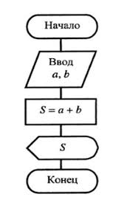
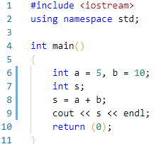
УСЛОВИЯ ВЕТВЛЕНИЯ.
7
Тема: Условия ветвления.
inginirium.ru

Slide 8
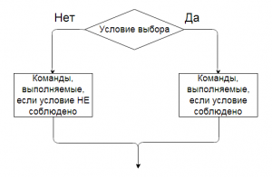
УСЛОВИЯ ВЕТВЛЕНИЯ.
8
Тема: Условия ветвления. Цикл while.
До сегодняшнего для программы, которые мы писали выполнялись построчно (строчка за строчкой), но очень часто бывает необходимо
выполнять определённые действия в зависимости от конкретных условий.
inginirium.ru

Slide 9
УСЛОВИЯ ВЕТВЛЕНИЯ.
9
Тема: Условия ветвления. Цикл while.
Выполнение решения
Выражение if используется для выполнения некоторого кода при соответствии условиям.
Условие определяет, какое выражение будет выполнено. Если условие истинно, то выражение в фигурных скобках будет выполнено.
Если условие ложно, то выражение просто игнорируется, и программа продолжает выполнение после тела оператора if.
if (condition)
{ statements }
inginirium.ru

Slide 10
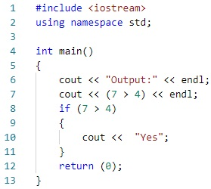

УСЛОВИЯ ВЕТВЛЕНИЯ.
10
Тема: Условия ветвления. Цикл while.
Оператор if
Используйте операторы отношения для работы с условиями.
Условие, указанное в операторе if, не требует точки с запятой.
inginirium.ru

Slide 11
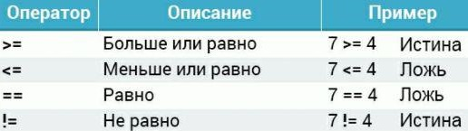
УСЛОВИЯ ВЕТВЛЕНИЯ.
11
Тема: Условия ветвления. Цикл while.
Операторы отношения
Дополнительные операторы отношения:
inginirium.ru

Slide 12
УСЛОВИЯ ВЕТВЛЕНИЯ.
12
Тема: Условия ветвления. Цикл while.
Оператор else
Оператор if может использоваться вместе с оператором else, который выполняется, когда условие ложно.
Синтаксис:
if (condition)
{ //statements } else
{ //statements }
Код проверит условие:
- Если оно истинно, то код внутри выражения if будет выполнен.
- Если оно ложно, то будет выполнен код внутри выражения else.
inginirium.ru

Slide 13
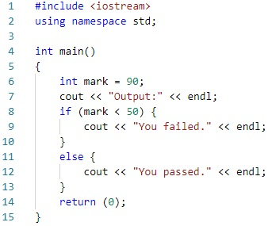

УСЛОВИЯ ВЕТВЛЕНИЯ.
13
Тема: Условия ветвления. Цикл while.
inginirium.ru

Slide 14
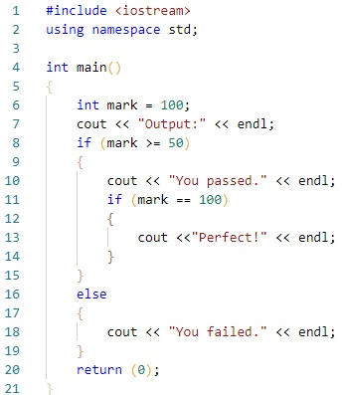

УСЛОВИЯ ВЕТВЛЕНИЯ.
14
Тема: Условия ветвления. Цикл while.
Вложенный оператор if else
C++ обеспечивает опцией неограниченного использования вложенных операторов if/else.
Например:
inginirium.ru

Slide 15
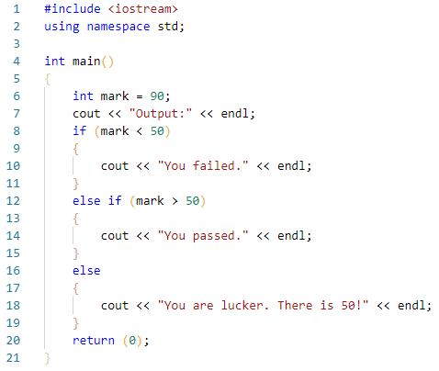
УСЛОВИЯ ВЕТВЛЕНИЯ.
14
Тема: Условия ветвления. Цикл while.
Конструкция else if
Помимо проверок условий if и else имеется возможность добавления «промежуточных проверок» else if.
inginirium.ru

Slide 16
Программирование на C++
Практическая часть
Условия ветвления.
3 занятие
2019

Slide 17
УСЛОВИЯ ВЕТВЛЕНИЯ.
ЦИКЛ WHILE.
19
Тема: Условия ветвления. Цикл while.
Задание
«Угадай число»
Напишите программу, которая будет запрашивать положительное целое число (тип данных – int). Затем ваша программа должна вывести на экран:
Если пользователь угадал число, то вы должны отправить поздравительное предложение в стандартный вывод
В противном случае – подсказать пользователю «hot» (близко ли он подобрался к загаданному вами числу) или “cold” (либо далеко от него)
Например, загаданное число 50, если пользователь вводит 70.
Программа выдаст «hot», если пользователь введёт 20 -> “cold”
inginirium.ru

